Slide 1

Notes:
「天の架け橋」
この動画は、天草市、上天草市、苓北町、２市1町の、教育、医療、福祉、労働などの特別支援教育に関わる関係者によって構成する、天草地域、特別支援連携協議会が作成したものです。
多くの皆様が、特別支援教育について、正しい理解と関心をもち、誰もが自分らしく生きていく、共生社会の実現、につながることを願います。

Slide 2

特別支援教育は、「特別なこと」ではありません
特別支援教育は、子どもたちの自立や社会参加に向けた力を育てるという視点で、一人一人の子どもの教育的ニーズを把握し、子どものもつ可能性を最大限に伸ばし、生活や学習上の困りごとを改善または克服するため、適切な指導及び必要な支援を行うものです。
Notes:
特別支援教育は、「特別なこと」ではありません。特別支援教育は、子どもたちの自立や社会参加に向けた力を育てるという視点で、一人一人の子どもの教育的ニーズを把握し、子どものもつ可能性を最大限に伸ばし、生活や学習上の困りごとを改善または克服するため、適切な指導及び必要な支援を行うものです。文字では「特別」となっていますが、「特別扱い」ではなく配慮や支援が必要な子どもたちにとって「必要な」教育なのです。

Slide 3
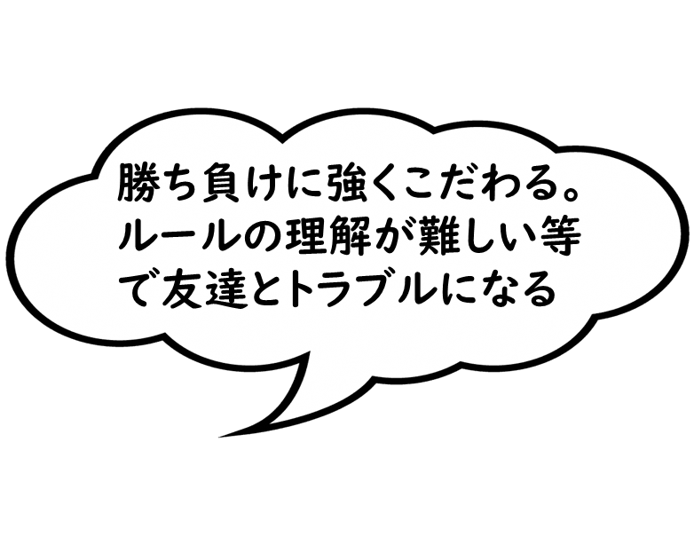

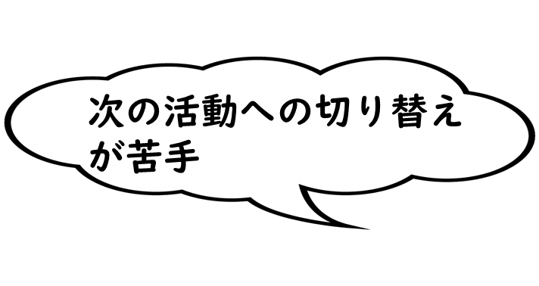
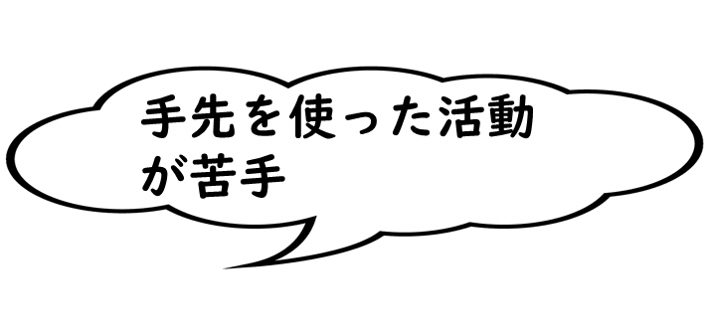
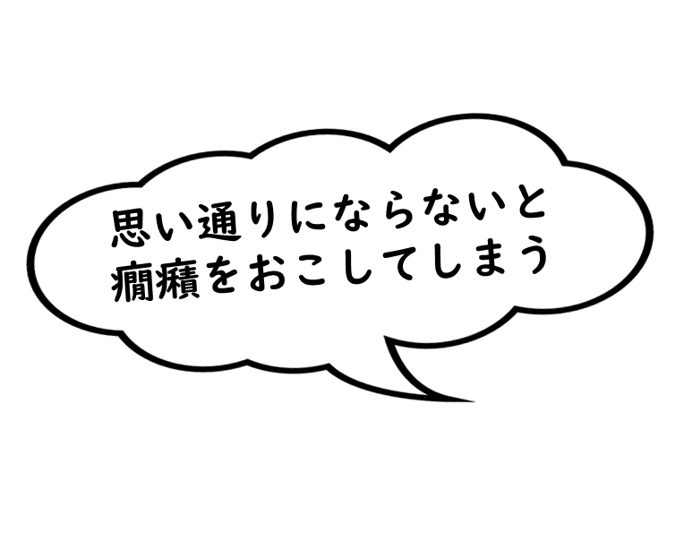

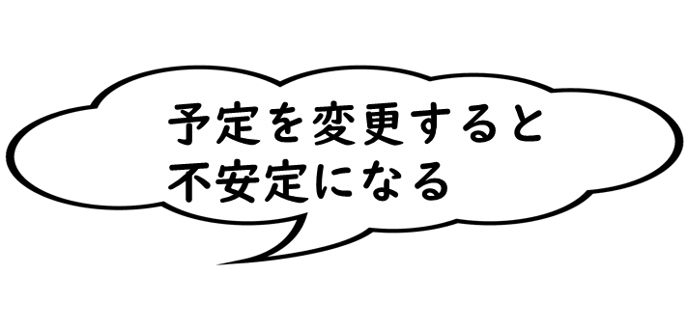
子どもの困り感への気づきが支援のはじまり
Notes:
お子様の園生活や家庭生活において、このような気づきはありませんか？
集団での活動が苦手。勝ち負けに強くこだわる。ルールの理解が難しい。友達とのトラブルが多い。次の活動への切り替えが苦手。思い通りにならないと癇癪を起こしてしまう。糊やハサミ、クレヨンなど手先を使った活動が苦手。予定を変更すると不安定になる・・・など。お子様の様子を見ていて、気になるな・・・心配だな・・・と思うことがあれば、小さなことでも遠慮なく園にご相談ください。
また、このようなお子様の困り感は、家庭生活の中ではあまり見られず、園生活という集団生活の中で気づかれる場合もあります。卒園後の小学校での姿を見据えて、保護者様と園で、お子様の困りごとへの「気づき」を共有することが、支援のはじまりです。

Slide 4




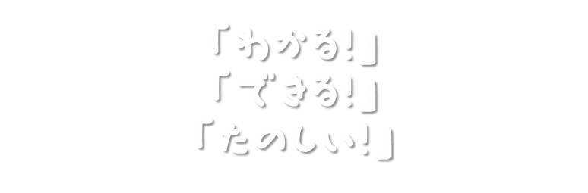


持てる力や可能性を最大限に伸ばす 特別支援教育
適切な指導
必要な支援・配慮
Notes:
お子様が抱えている生活や学習上の困りごとに対して、適切な指導、必要な支援や配慮がなされない状態が続くと、「どうしてできないんだろう・・・」「また怒られてしまった・・・」という気持ちが重なり、お子様の心は元気を失ってしまいます。本来持っている力や可能性を最大限に伸ばすことができるよう、適切な指導、及び必要な支援や配慮を行う特別支援教育は、お子様の「わかる！」「できる！」「楽しい！」という気持ちの大きな支えになるのです。

Slide 5

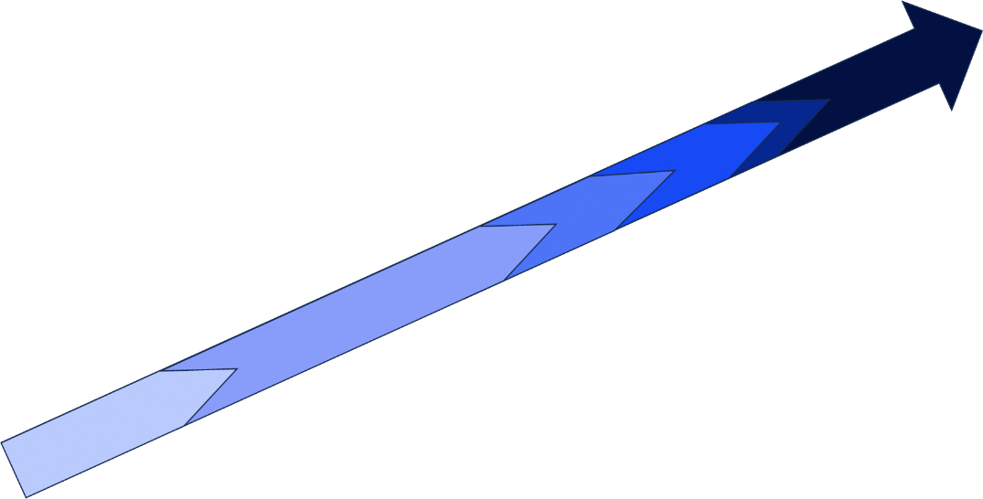







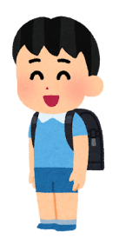



切れ目ない一貫した支援をつなぐ
【個別の移行支援計画】
【個別の教育支援計画】
就労
本人の願い
保護者の願い
在学中
【個別の支援計画】
・得意なこと
・苦手なこと
・受診や診断の有無
・手帳の有無
など
・園での支援
・必要な合理的配慮
・医療や福祉との
連携
・その他関係のある
人との連携
など
就学前
家庭での取組
Notes:
お子様が、園生活や家庭生活、地域での生活の中で、持てる力や可能性を最大限に発揮していくために、「こんなふうになってほしいな」と願いをもって、担任、保護者、そして、お子様に関わりのある人たちと共通理解を図って作成し、必要な支援や配慮をつないでいくためのツールのことを「個別の支援計画」と言います。
この図の、左下から右上に伸びる1本の矢印をご覧ください。就学前から小学校、中学校、高校、その後の将来の就労後まで、１本の矢印でつながっています。支援や配慮の内容は、年齢によって変わっていきますが、お子様に必要な支援を、お子様に関わりのある人たちと共通理解できれば、この１本の矢印のように、切れ目なくつないでいくことができます。

Slide 6
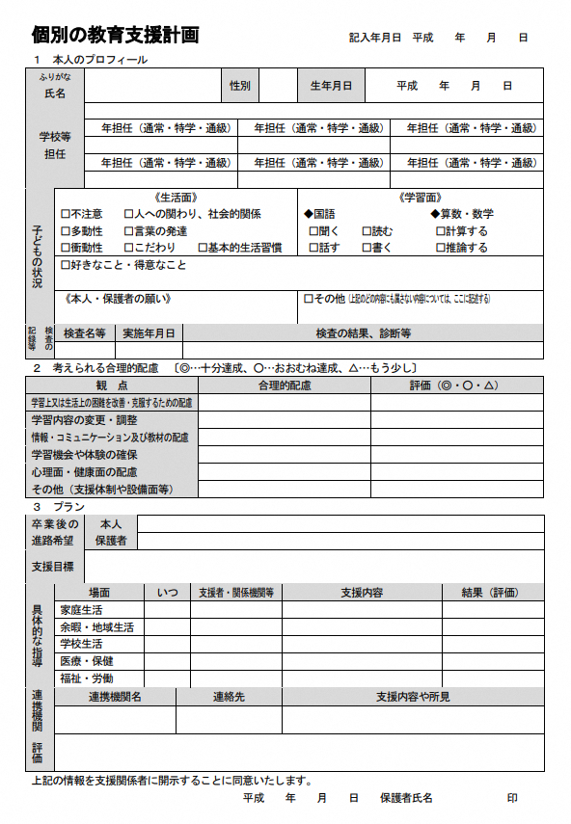
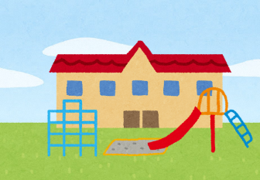
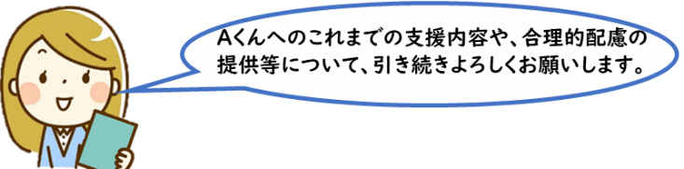

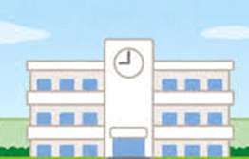

引
き
継
ぎ
Notes:
小学校に入学する時に、お子様に必要な支援や配慮について「個別の支援計画」を引き継ぐことができれば、小学校でも「個別の教育支援計画」を作成し、学校生活の中で、「どのような支援や配慮があれば、本来持っている力を十分に発揮することができるのか」ということについて、保護者様と一緒に考え、取り組んでいきます。

Slide 7

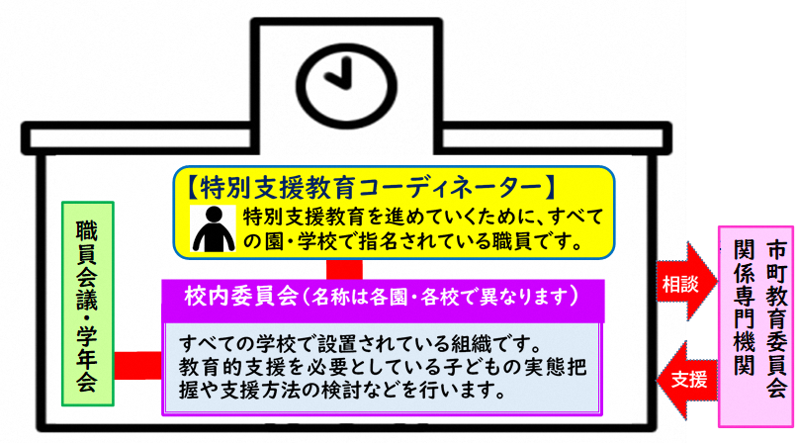

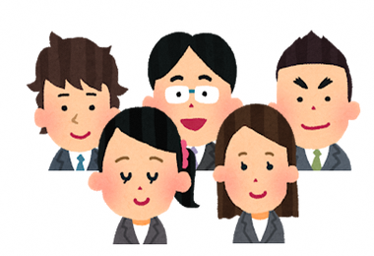
各園、各校の支援体制と専門機関との連携体制
学校では支援体制を
整備しています！
ＳＣやＳＳＷ、
巡回相談員への
相談もできます
Notes:
天草地域の全ての小中学校、高校では、特別支援教育に関する支援体制を整えています。保育園や幼稚園でも、子どものニーズに応じて、支援体制の充実を図っています。各園、各校には、特別支援教育コーディネーターとして、特別支援教育について、とりまとめている先生がいます。家庭生活や、園生活、学校生活の中で、お子様の気になる様子がある場合は、担任の先生だけでなく、コーディネーターの先生にも相談することができます。専門機関との連携体制も充実しており、教育委員会の巡回相談を活用すると、巡回相談員に専門的な視点で、お子様の活動の様子を参観してもらったり、面談で相談したりすることもできます。また、お住まいの地区の保健師さんや、児童発達支援センターとの連携も図ることができます。小学校入学後は、スクールカウンセラーやスクールソーシャルワーカーへの相談も可能です。

Slide 8
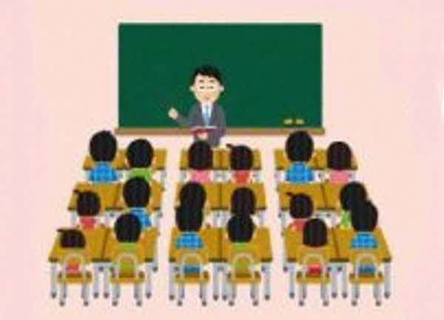
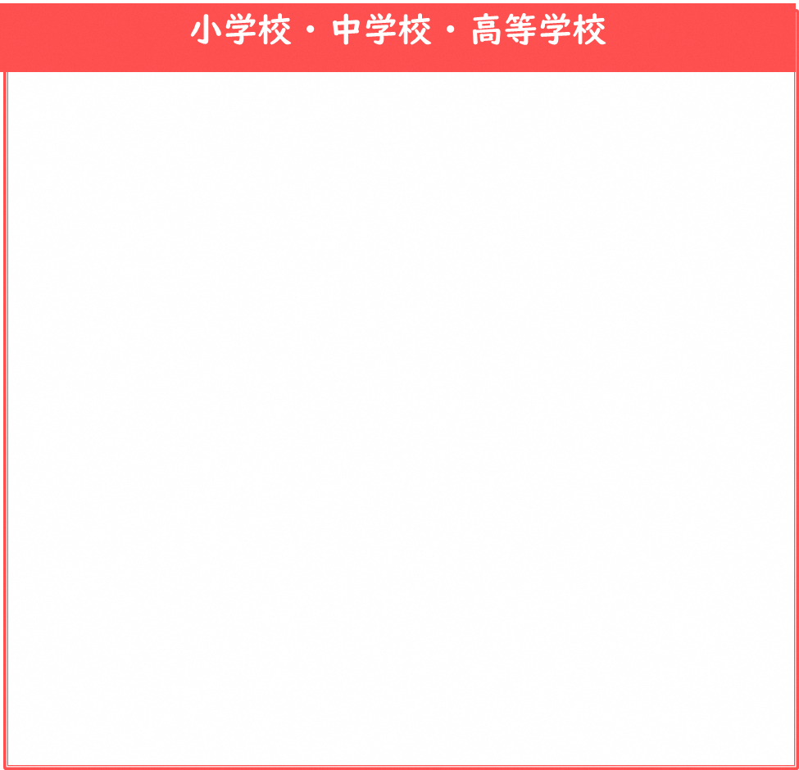
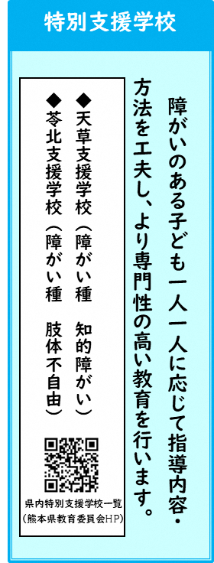
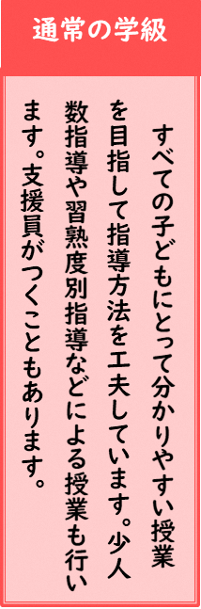
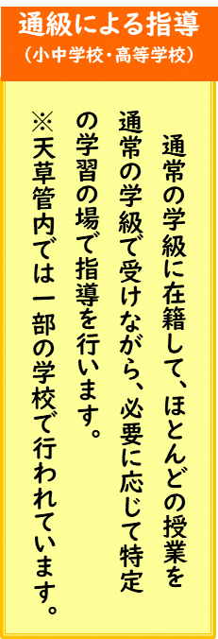
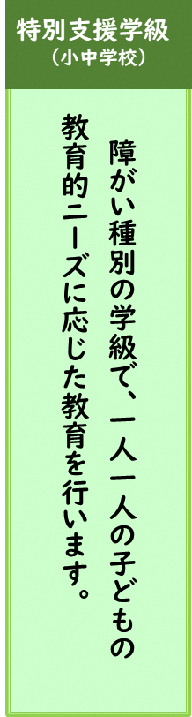


連続性のある多様な学びの場
Notes:
これより、就学後の「学びの場」について説明します。学校には、通常の学級、通級による指導、特別支援学級、特別支援学校といった、連続性のある多様な学びの場があります。それぞれの学びの場について説明します。
通常の学級では、すべての子どもにとって分かりやすい授業をめざし、指導方法を工夫しています。学習内容の理解を促すために、少人数指導や習熟度別指導などを行うこともあります。また、必要に応じて配置されている支援員が、困り感のある子どもたちを、各校でサポートしています。
通級による指導とは、在籍は通常の学級で、ほとんどの授業を通常の学級で受けながら、必要に応じて特定の学習の場で行われる指導です。天草管内では、一部の小中学校で行われています。高等学校では、天草拓心高等学校本渡校舎で行われています。
特別支援学級では、一人一人の子どもの教育的ニーズに応じた教育が行われています。知的障がい、自閉症・情緒障がい、肢体不自由、病弱、難聴、弱視、の障がい種別の学級です。
特別支援学校では、障がいに応じた、より専門性の高い教育が行われています。天草管内には天草支援学校と苓北支援学校の２つの特別支援学校があります。
このように、学校には連続性のある多様な学びの場がありますが、通級による指導や特別支援学級については、学校によって設置状況が異なりますので、お子様の通われる学校に、どのような学びの場があるのか、詳しく知りたい場合は、担任の先生、または、特別支援教育コーディネーターの先生にお尋ねください。

Slide 9

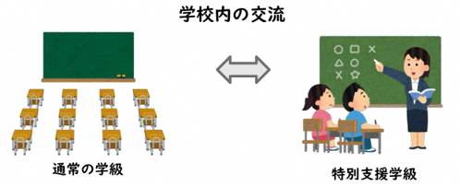
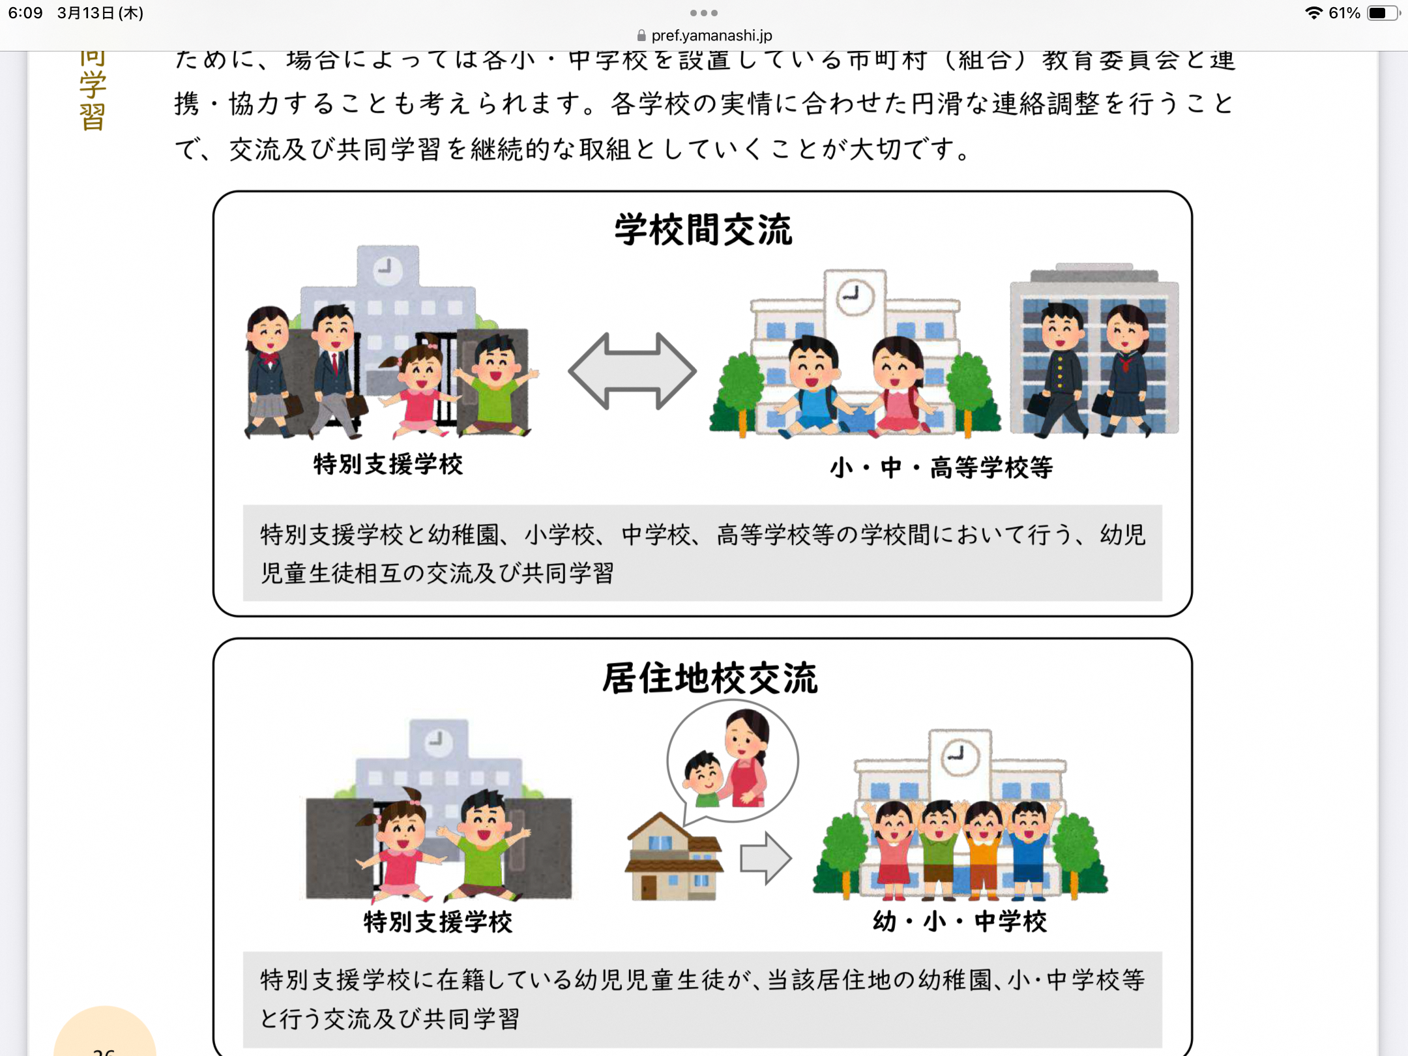

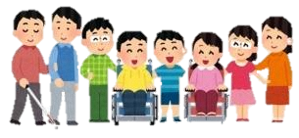
交流及び共同学習
学校内交流
学校間交流
居住地校交流
Notes:
交流及び、共同学習について。交流及び、共同学習は、障がいのある子どもにとっても、障がいのない子どもにとっても、経験を深め、社会性を養い、豊かな人間性を育むとともに、お互いを尊重し合う大切さを学ぶ機会となり、大きな意義があります。特別支援学級が設置されている小中学校では、特別支援学級の子どもたちと通常学級の子どもたちの、交流や共同学習が日常的に行われています。また、特別支援学校に通う子どもたちは、近隣の小中高等学校と学校間交流で共に学んだり、居住地校交流といって、自分の居住地校区の小中学校で、年に数回、交流したり共に学んだりしています。皆さんは「多様性」、について、どのように受け止めていますか？障がいの有無だけではなく、感じ方・見方・考え方は一人一人異なります。子どもたちは、一人一人多様な可能性を持った存在であり、多様な教育的ニーズを持っています。一人一人が持つ能力を最大限に伸ばすためには、違いを排除するのではなく、互いの異なる背景を尊重する、「多様性を尊重する心」、が子どもたちだけでなく、私達大人にこそ必要不可欠です。様々な人との出会いの中で、ともに育っていくお子様の心を見守っていきたいものです。

Slide 10
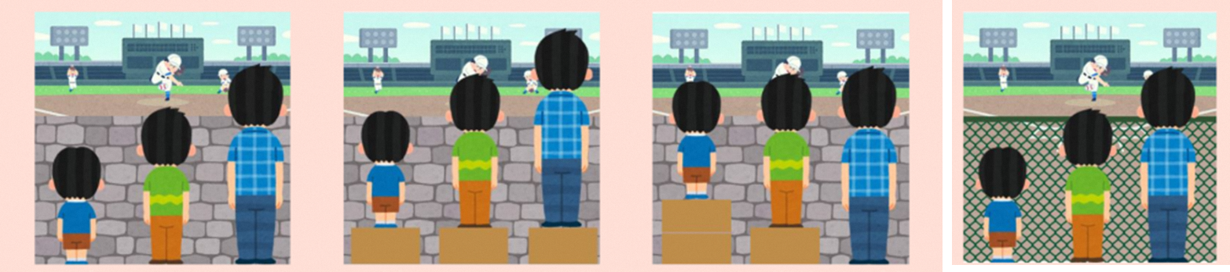
合理的配慮について
① ② ③ ④
配慮
が何もない状態
平等
ではあるが左の子は
まだ見えない
公正さ
が担保されて全員が
試合を観ることができる
環境
を変えれば、ハンディ
キャップは生じない
引用：TEENS 発達障がいのあるお子様向け キャリアデザイン教育
©Copyright 2022 株式会社Kaien. All Rights Reserved.
Notes:
「合理的配慮について」皆さんは、どのように理解していますか？
『野球の試合を観て感想を書きましょう』という課題が出たとします。
1の図をご覧ください。「配慮」が何もない状態です。塀という障害があるため、左の、背の低い子どもは、野球の試合を観ることができません。真ん中の子どもも少ししか見えませんね。
2の図をご覧ください。同じ高さの木箱が置かれました。「平等」ではありますが、左の子どもはまだ観ることができません。
3の図をご覧ください。左の子どもに、試合を観るために木箱を２つ、真ん中の子どもには木箱を1つ置きました。この、左の子どもに対して、木箱を２つ使うことは「ずるい」ことではありません。この状態は「公正」さが担保されており、全員が試合を観ることができます。
4の図をご覧ください。塀の代わりにフェンスを設置し、「環境」を調整しています。「環境」を調整することでハンディーキャップがなくなりました。
「合理的配慮」とは、障がいのある人が、障がいのない人と同じように、人権や基本的な自由を得るための、必要かつ適当な変更及び調整のことです。この図の塀のように、「物理的な障壁」がある場合は、環境を調整することで、多くの場合、目の前にある「障がい」が解消されます。しかし、最も大切で、解消が難しい障壁があります。それは。

Slide 11

合理的配慮について
あなたの 「心の障壁」 は大丈夫？
支援を必要とする人たちへの偏見をなくし
それぞれの人が抱える困難さや痛み、その思いを想像し、
共感する力が求められています。
Notes:
私達の心の中にある「壁」です。
支援や配慮を必要とする人たちへの偏見をなくし、それぞれの人が抱える困難さや痛み、その思いを想像し、共感する力が求められています。

Slide 12










子どもたちのすこやかな成長を地域とともに支えます
誕 生
発育や発達の相談
保育所・幼稚園
小学校
学習面の相談・福祉サービス利用についての相談
中学校
高等学校・その他
就職等
就労や社会生活に関する相談
就職・進学・社会参加
Notes:
最後に、お子様の健やかな成長を支える、天草地域の相談窓口についてお伝えします。天草地域には、それぞれのライフステージ（就学前・在学中・卒業後）において受けられる支援や福祉サービス、相談先が数多くあります。お子様のライフステージに応じて、発育や発達、進学や就職・・・と相談内容も変化していくことでしょう。心配なこと、不安なことがある場合は、お一人で悩まず、遠慮なくご相談ください。

Slide 13
関係機関 相談窓口
Notes:
天草地域の関係機関、相談窓口をご紹介します。
1、 育児（療育）に関することについては、
各市町の保健センターや保健所、子育て支援課などへご相談ください。

Slide 14
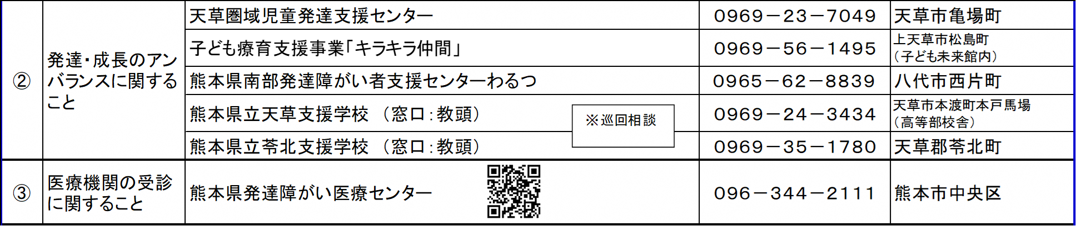
Notes:
2、発達や成長のアンバランスさに関することについては、天草圏域児童発達支援センターや、上天草市の子ども療育支援事業「キラキラ仲間」、熊本県南部発達障がい者支援センター「わるつ」へのご相談をはじめ、天草支援学校と苓北支援学校の特別支援教育コーディネーターによる巡回相談をご活用ください。
3、医療機関の受診に関すること、については、熊本県発達障がい医療センターのホームページにて、各地域のい医療機関を確認することができます。

Slide 15
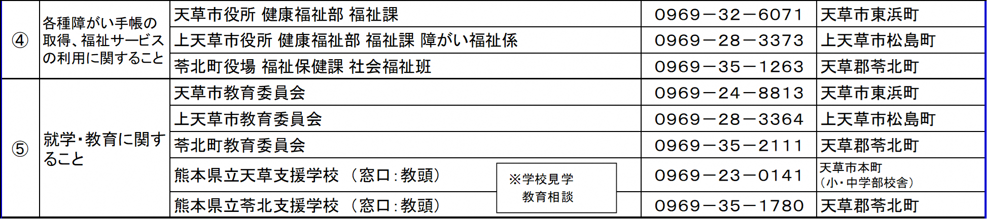
Notes:
4、各種障がい手帳の取得や、福祉サービスの利用に関することについては、各市町の福祉課へご相談ください。
5、就学や教育に関することについては、
各市町の教育委員会、及び、特別支援学校へご相談ください。
また、各市町のホームページでは、教育や福祉に関する様々な情報が掲載されていますので、ぜひ、ご覧ください。

Slide 16
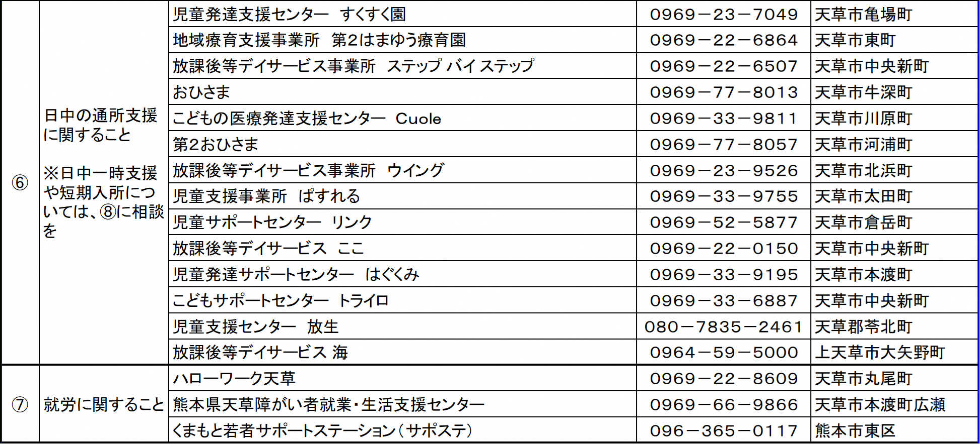
Notes:
6、日中の通所支援に関することについては、各種事業所にご相談ください。
7、就労に関することについては、ハローワーク天草、熊本県天草障がい者就業・生活支援センターへご相談ください。

Slide 17
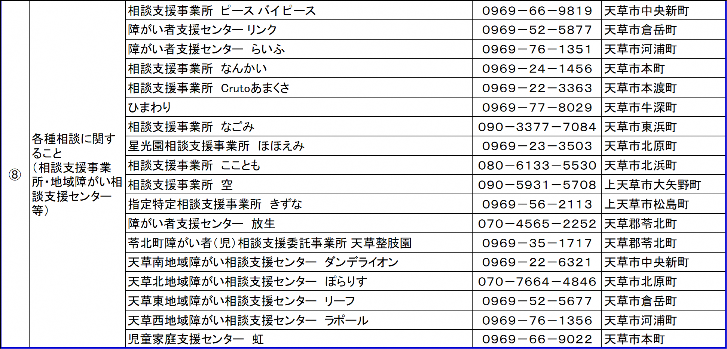
Notes:
8、居住地域での生活全般的なご相談や、福祉サービスご利用についてのご相談をはじめ、その他、様々なお悩みやお尋ねがある場合は、お住まいのお近くの相談支援事業所や地域障がい支援センター、児童家庭支援センターへ、ご相談ください。

Slide 18
Notes:
この『天のかけ橋』に託された願いのように、子どもと支援者の心と心、子どもたちを支援する人たちの心と心がつながっていきますよう、今後とも保護者の皆様の特別支援教育に対する御理解・御協力をどうぞよろしくお願いいたします。以上で、天草地域特別支援連携協議会より、特別支援教育に関する説明を終わります。お忙しい中、ご視聴いただき、ありがとうございました。視聴されたご感想やご意見について、アンケートへのご回答をよろしくお願いいたします。

Slide 19

ご視聴ありがとう
ございました。
アンケートへの
回答に御協力を
お願いいします。

